Slide 1

Морозов Кирилл Сергеевич
DangeonProgMaster

Slide 2
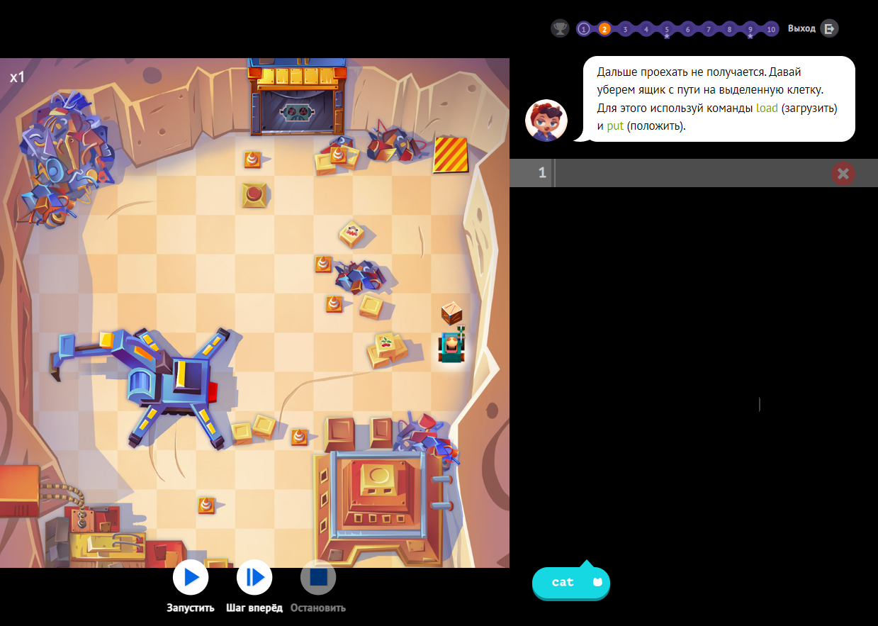
Идеей для игры послужила браузерная игра из всероссийской акции «Час кода», где ученикам школ предлагается, в игровой форме, попробовать себя в написании алгоритмов.
Соответственно и целевой аудиторией будут школьники 4-9 классов.

Slide 3
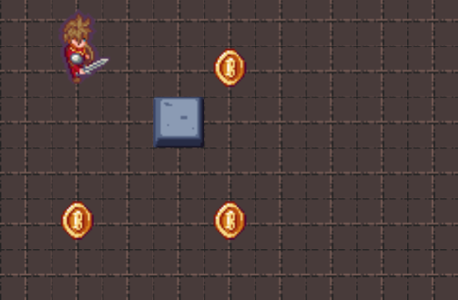
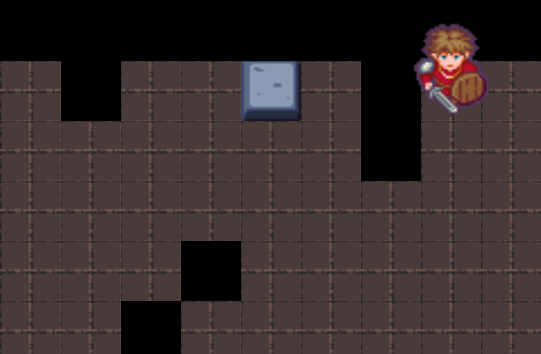
Наполнение игры
Уровни игры представляют собой подземелье с испытанием, где нужно дойти до финиша, соблюдая некоторые условия, например: собрать все монеты на уровне, добраться до финиша за ограниченное количество команд и так далее.

Slide 4
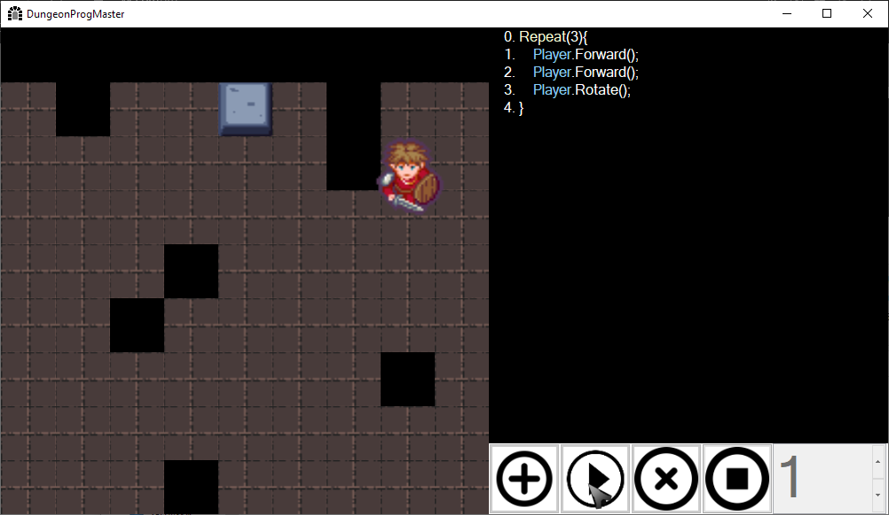
Весь геймплей – написание оптимального алгоритма для прохождения уровней, его запуск и редактирование.
Тем не менее некоторые уровни заставят хорошенько подумать.
Пока уровней всего 6.

Slide 5
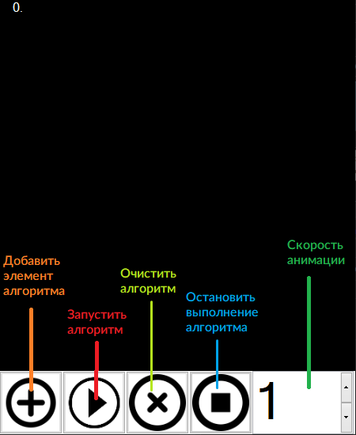
Инструкция к игре
При написании скриптов используется панель управления, мышь и клавиша Backspace
Более подробная инструкция находится в папке с игрой (она коротенькая, там картиночки).
Панель управления

Slide 6
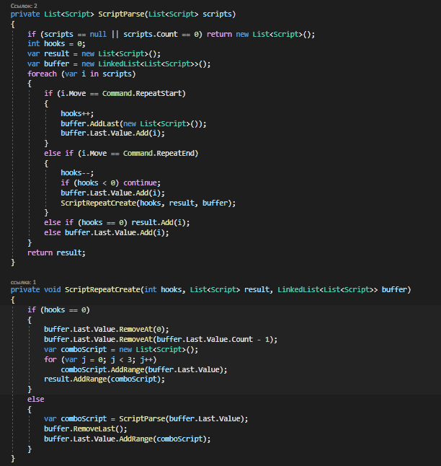
Техническая реализация
Для запоминания команд и взаимодействия с ними используется LinkedList, так как он позволяет свободно манипулировать данными внутри себя, а для срабатывания команд и их анимирования используется Action и Thread.Sleep().
Сложным было создать работающий цикл (Repeat) и реализовать вложенность, для чего был использован рекурсивный парсинг алгоритма.
ScriptParse вызывает ScriptRepeatCreate, который вызывает ScriptParse и тд

Slide 7

На этом всё
Приятной Игры!
Ссылочка на GitHub

